Slide 1
Literatura em quadrinhos
Marcel Matias

Slide 2

TODO MUNDO TEM AQUELE LIVRO QUE LEU NA INFÂNCIA E NUNCA MAIS ESQUECEU, NÃO É? - TIRINHA PRODUZIDA PELO ARTISTA ARGENTINO LINIERS

Slide 3
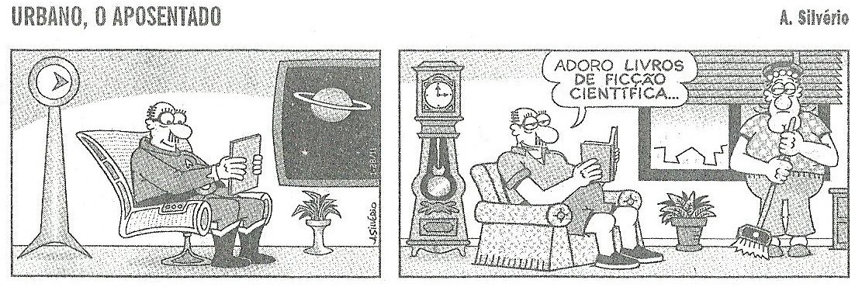
ESSA É PARA AQUELES QUE VIAJAM COM OS PERSONAGENS! - TIRINHA PRODUZIDA PELO ARTISTA BRASILEIRO ANTÔNIO SILVÉRIO

Slide 4

QUEM VIVE SEM LER, VIVE UMA VIDA SÓ - TIRINHA PRODUZIDA PELO ARTISTA BRASILEIRO ALEXANDRE BECK

Slide 5
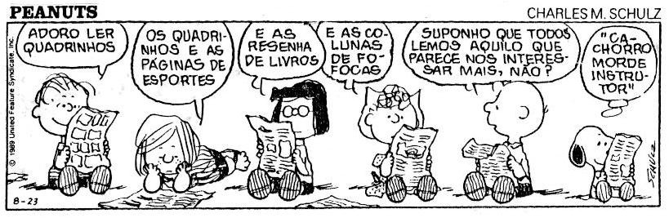
NEM SÓ DE LIVROS VIVE UM LEITOR. NÃO IMPORTA O QUÊ, O IMPORTANTE É LER! - TIRINHA PRODUZIDA PELO ARTISTA NORTE-AMERICANO CHARLES M. SCHULZ

Slide 6
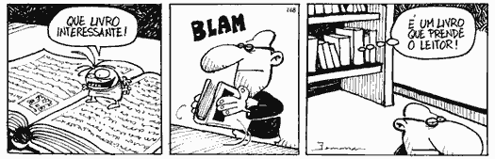
https://blog.estantevirtual.com.br/2011/05/26/livros-tambem-sao-tema-de-tirinhas/

Slide 7
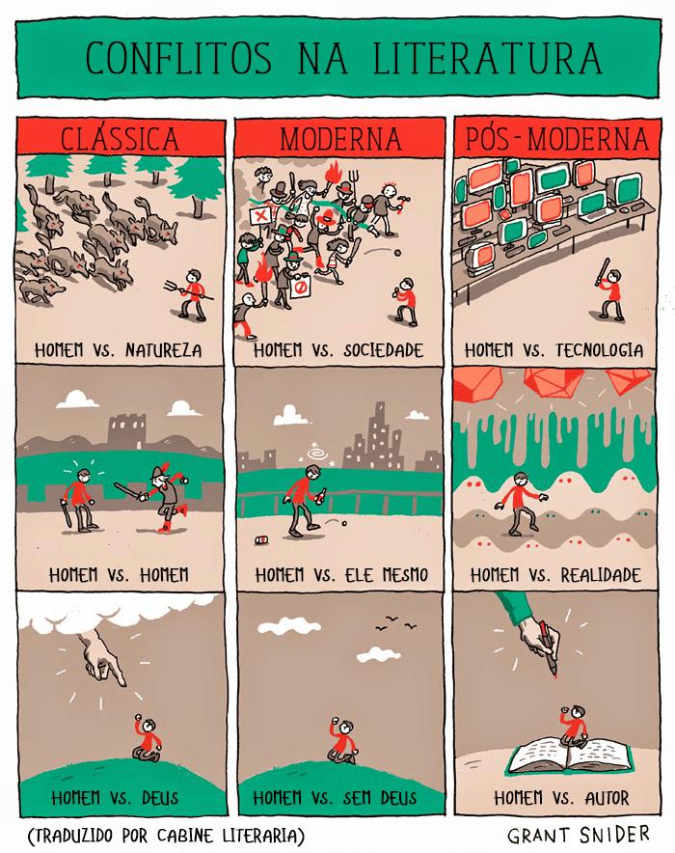
http://notaterapia.com.br/2016/03/27/10-tirinhas-de-grant-snider-que-ilustram-nosso-relacionamento-com-arte/

Slide 8
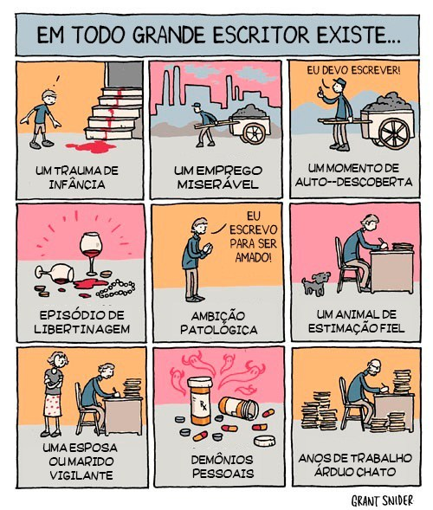
http://notaterapia.com.br/2016/03/27/10-tirinhas-de-grant-snider-que-ilustram-nosso-relacionamento-com-arte/

Slide 9
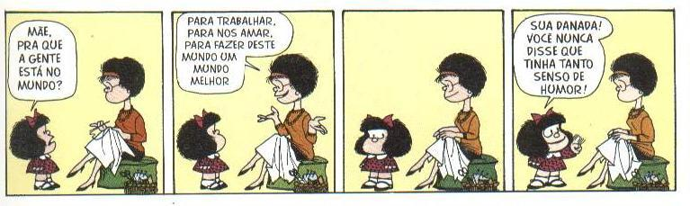
http://emrccolegiodelamas.blogspot.com/2018/04/algumas-dicas-da-mafalda.html

